Slide 1

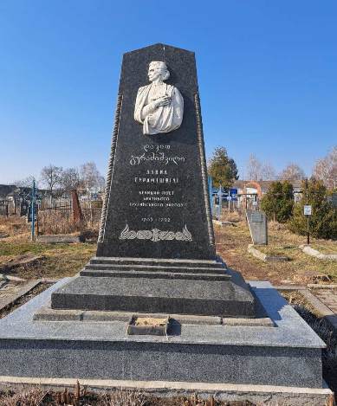
“Миргородський некрополь”
(кладовище на вул.Гурамішвілі міста Миргород)
Конкурс «МАН- Юніор Дослідник-2025» номінація «Історія»
Автор проєкту: Сухановський Богдан Юрійович , Бондаренко Максим Дмитрович учні 8 – в класу ОЗО “ Миргородський ліцей ім. І.А.Зубковського”
Керівник прєкту: Пронька Андрій Миколайович вчитель історії ОЗО “ Миргородський ліцей ім. І.А.Зубковського”
Фото Бондаренка Максима

Slide 2



Цілі презентації
Актуальність :
Мета :
Представити історичну пам'ятку міста Миргород "Миргородський некрополь" - Миргородське кладбище на вул. Гурамишвіллі, де поховано багато історичних діячів.
Висвітлити життя та діяльність видатних та мало відомих діячів нашого краю.
  Актуальність висвітлення цієї теми полягає в тому, що кладовища зберігають пам’ять про життя та діяльність відомих та мало відомих діячів. В наслідок чого люди дізнаються про нових для себе людей, які важливі для історії рідного краю.
Завдання:
1.Встановити імена відомих і мало відомих відомих
діячів що поховані на даном кладовищі. 3. Встановити місце їхнього поховання.
2. Знайти інформацію про історичних постатей. 4. Описати різновиди надмогильних пам’ятків.

Slide 3


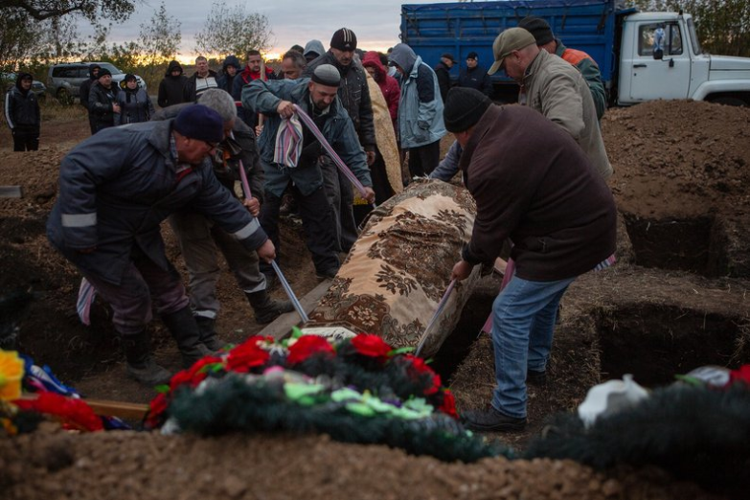
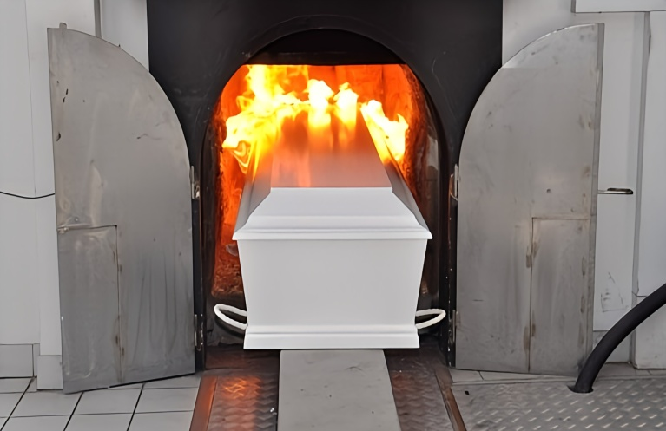
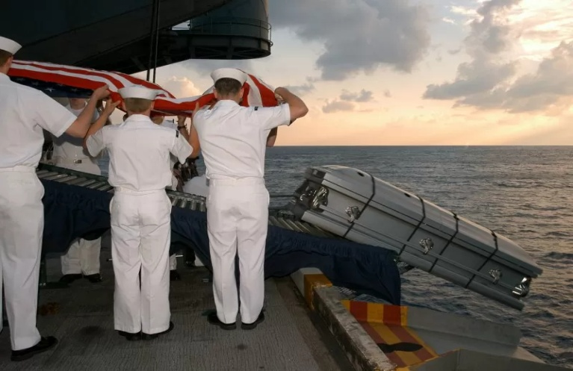
Різновиди поховань
1. Традиційне – включає в себе поховання загиблого в труну а потім і в землю.
2. Кремаця – спалення тіла загиблого з подальшим захороненням або розвіюванням праху людини.
3. Морське – опускааня тіла або ж труни загиблого у воду. (використовується рідко)
Фото з інтернета

Slide 4
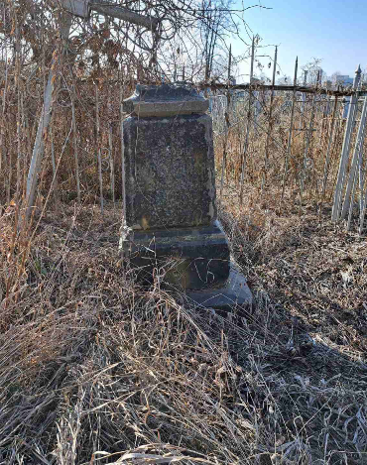

Притаманний спосіб поховання в Україні
В Україні зазвичай використовують традиційний спосіб поховання загиблого в землю. Но дехто також і користується кремацією.
Чому саме такий спосіб?
Традиційний спосіб поширився на терна України, саме після прийняття Русі християнства. Тому, що християни вірять у воскресіння мертвих, тому тіло має залишитися в землі.
Фото Бондаренка М.

Slide 5

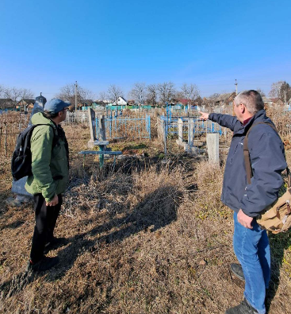
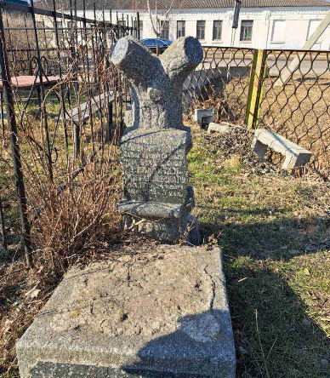
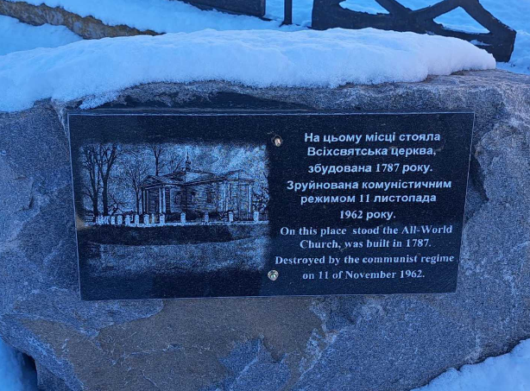
Історія Миргородського некрополя
Ми намагалися знайти інформацію про "Миргородський некрополь" у різних літературних джерелах, але не знайшли жодних даних про дату його заснування.
Проте нам вдалося знайти старий надгробок, на якому написано, що Дворянка Томашевська Просковія Іванівна померла в 1901 році. Це свідчить про те, що цвинтар існував як мінімум на початку XX століття.
Також ми знайшли пам’ятку про церкву, яка раніше знаходилася на цвинтарі .
Фото Бондаренка М.

Slide 6

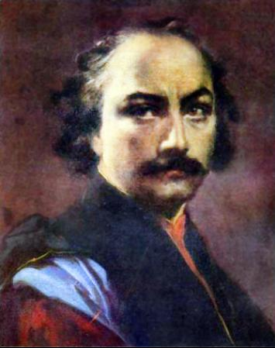
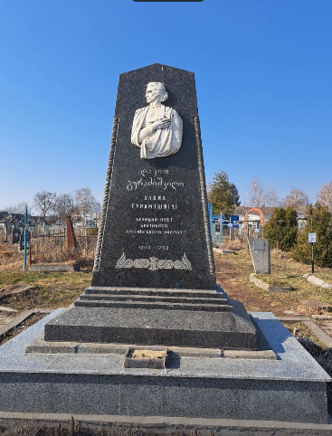
Біографія та місце захоронення Давида Гурамишвілі
Давид Гурамішвілі (1705–1792) – грузинський поет, який більшу частину життя провів в Україні. Народився у дворянській родині, пережив напади персів, потрапив у полон, а згодом служив у російській армії. Оселився в Миргороді, де написав свою головну збірку «Давитіані», що відображає його життєві випробування, любов до батьківщини та України.
Фото Бондаренка М. + з інтернета

Slide 7

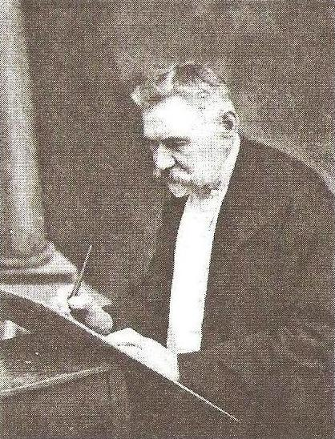
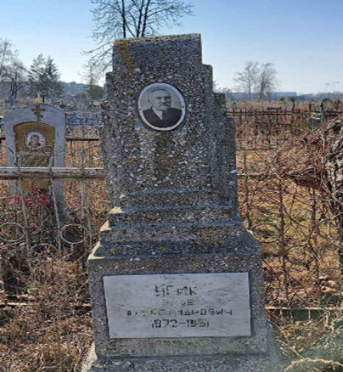
Біографія та місце поховання Усика Олексадровича
Яків Олександрович Усик (1872–1961) — український маляр і різьбяр із Миргорода. Учень іконописця Д. Рудича, працював у Миргороді, Катеринославі та Красноярську. Був під наглядом поліції. Один із засновників Миргородського музею (1920). Викладав у Миргородському керамтехнікумі, займався малярством і різьбленням. Автор ікон, портретів Т. Шевченка, І. Котляревського, П. Мирного та жителів Миргорода. 1957 року нагороджений орденом «Знак пошани».
Фото Бондаренка М. + з інтернета

Slide 8

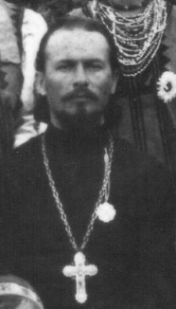
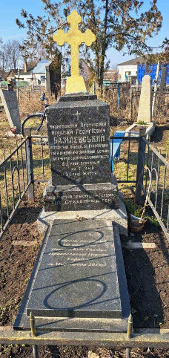
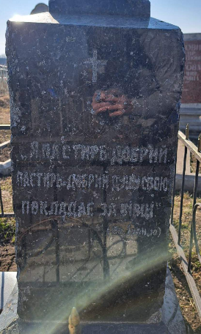
Біографія та місце поховання Миколи Базилевського
Микола Георгійович Базилевський (1893–1926) — український священик, митрофорний протоієрей Успенського собору в Миргороді. Закінчив Полтавську духовну семінарію та Московську духовну академію, захистив ступінь з богослов'я. Був відомим проповідником, художником і різьбярем. Убитий біля свого дому, ймовірно, співробітником ДПУ.
Фото Бондаренка М. + з інтернета

Slide 9

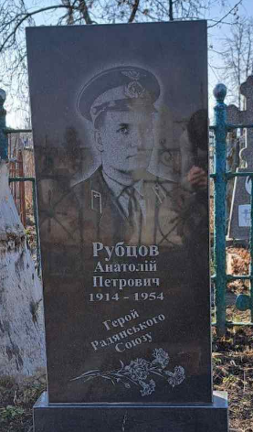
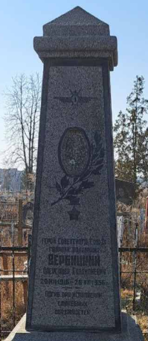
Герої періоду другої світової війни, які поховані на Миргородському некрополі
Дослідивши цвинтар, ми також знайшли декілька могил похованих героїв Радянського Союзу.
Фото Бондаренка М.

Slide 10

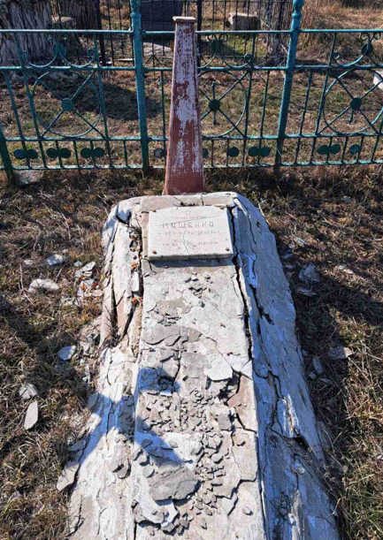
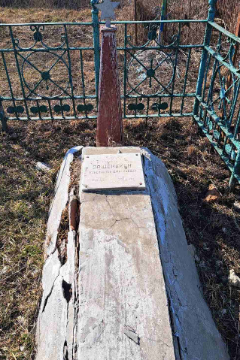
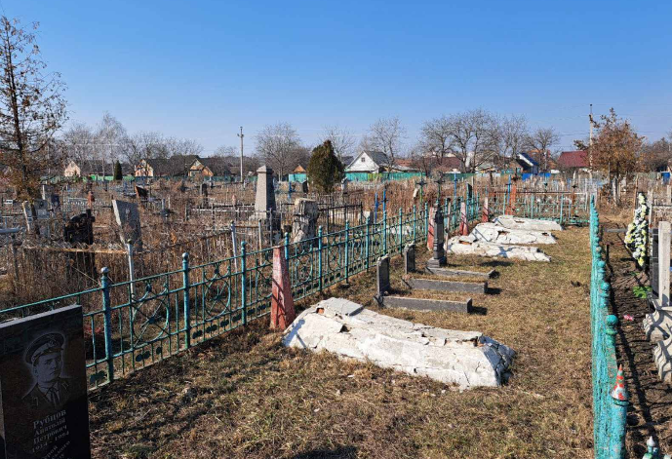
Авіаційна трагедія, похований екіпаж
Поки ми досліджували цвинтар, один знавець цього цвинтаря розповів нам про авіаційну трагедію, що сталася в (рік) з екіпажем Ту-4. Ми з’ясували, що до кінця 1970-х років на Миргородському аеродромі базувався 202-й важкий бомбардувальний авіаполк, який використовував літаки Ту-4. У цей період сталася аварія одного з літаків, унаслідок чого загинув весь екіпаж. Їх поховали в "Миргородському некрополі".На даному кладовищі знаходяться могили інших військових авіаторів нашого міста. Які потребують подальшого дослідження
Фото Бондаренка М.

Slide 11

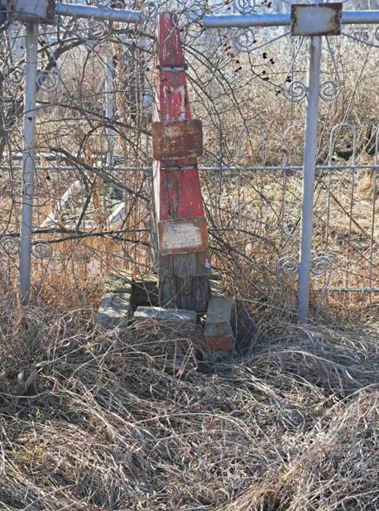
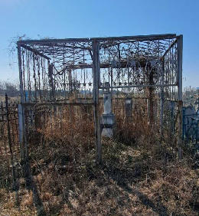
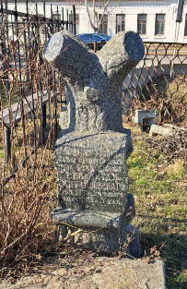
Види надмогильних пам’ятків
На цих світлинах ви можете побачити різні види надмогильних пам’ятників, які ми сфотографували на цвинтарі. Досі важко зрозуміти, чому вони мають саме такий вигляд, і навіть висунути теорію поки що досі тяжко...
Фото Бондаренка М.

Slide 12

Висновок
Ми визначили, що в "Миргородському некрополі" поховані такі історичні постаті, як Давид Гурамишлі, Усик Олександрович і Микола Базилевський.
Після цього ми з’ясували, чому саме ці особи є важливими для історії та чому вони увійшли до нашого списку дослідження.
Далі ми встановили місця їхнього поховання.
Насамкінець ми дослідили різновиди надгробків та їхнє значення.

Slide 13

Джерела
Розсоха Людмила Олександрівна Миргородський родовідник: знадоби до генеалогії Миргородщини XVII – XX ст. / Л.О.Розсоха / Науководовідкове видання. – Вінниця : ТВОРИ, 2022 – 1040 с.; іл.
Розповідь краєзнавця Корицького О.М.
Розсоха Людмила. З історії миргородських вулиць. – Київ: ВБ «Аванпост-прим» .– 2012. – 304 с.: іл.

